Slide 1
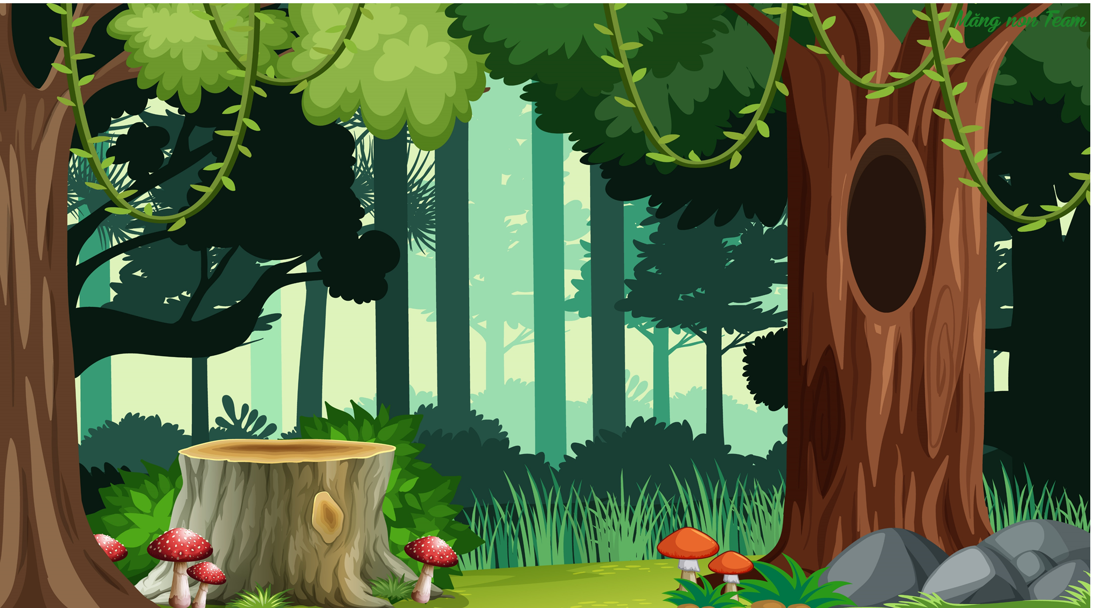





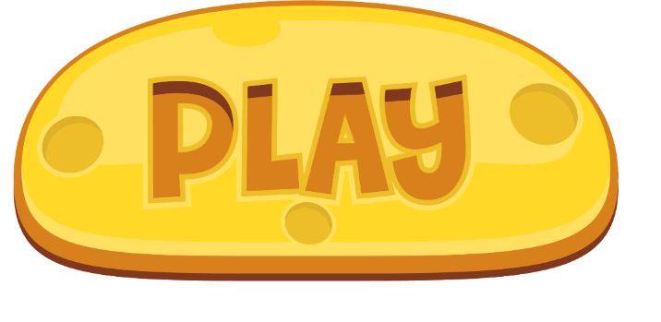
Trở về
Notes:
Nhấn vào chữ Play để bắt đầu chơi

Slide 2
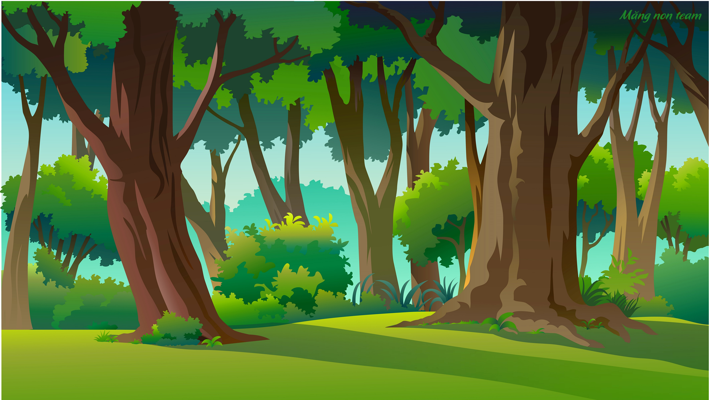


Câu 1
Khi đẩy một chiếc xe đồ chơi tay ta đã cung cấp điều gì làm xe chuyển động.
Khi đẩy một chiếc xe đồ chơi tay ta đã cung cấp năng lượng làm xe chuyển động.

Slide 3
Câu 2
Con người sử dụng năng lượng để làm gì?
Con người sử dụng năng lượng lấy từ thức ăn, đồ uống để sống, phát triển và vận động.

Slide 4
Câu 3
Con người sử dụng nguồn năng lượng được lấy từ đâu?
Năng lượng mà con người sử dụng được lấy từ tự nhiên hoặc do con người tạo ra.

Slide 5

MANG MẬT VỀ CHO MẸ
MANG MẬT VỀ CHO MẸ

